Slide 1
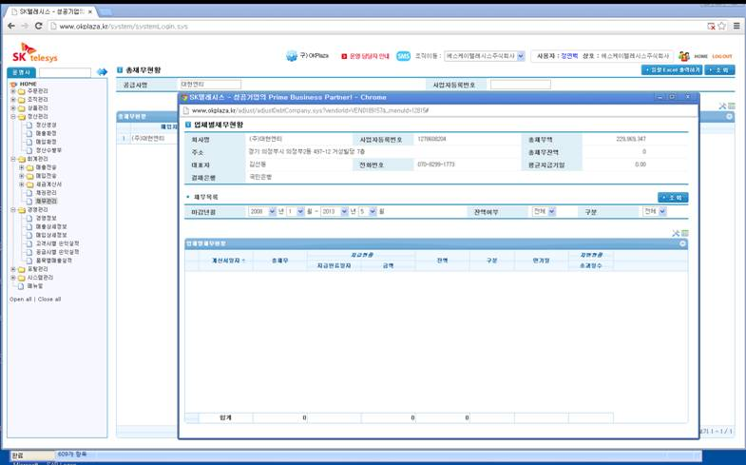
회계관리 > 채무관리 화면에서 아래와 같은 조건으로 조회 시 관련 자료가 안 나오고 있습니다.
확인 조치 요청 드립니다.
- 조회 대상 : 대현엔티
- 조회 조건 : 업체별, 채무별 조건으로 조회시 관련 자료 없음.

